Slide 1
Trong xu hướng phát triển năng lượng trên thế giới ngày nay, các nguồn năng lượng tái tạo giữ vị trí và vai trò ngày càng quan trọng, đặc biệt là năng lượng mặt trời và năng lượng từ gió. Vì sao có xu hướng phát triển như thế?

Slide 2
TIẾT - BÀI 15. NĂNG LƯỢNG TÁI TẠO

Slide 3
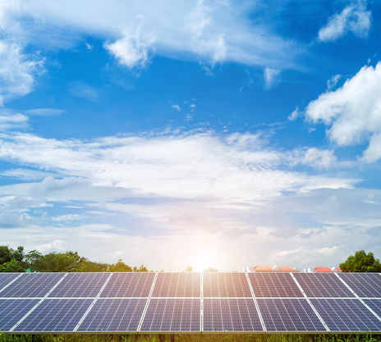
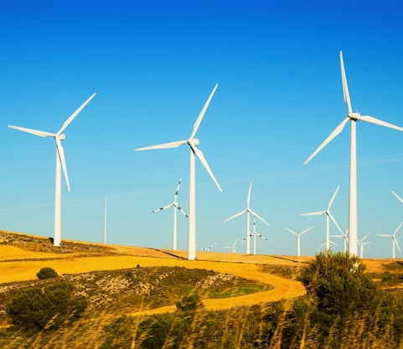
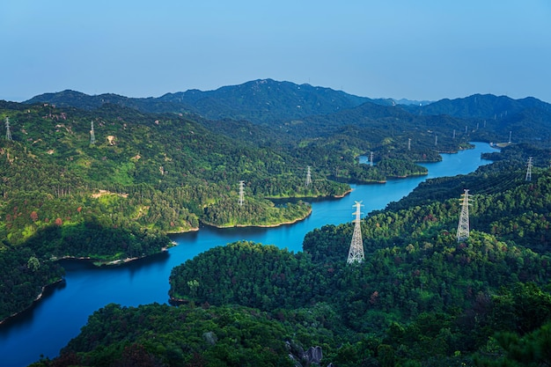
I. Năng lượng tái tạo
Năng lượng tái tạo là gì?
- Năng lượng tái tạo là năng lượng có sẵn trong tự nhiên, liên tục được bổ sung thông qua các quá trình tự nhiên
Năng lượng dòng sông
Năng lượng mặt trời
Năng lượng gió

Slide 4
- Các dạng năng lượng tái tạo:Năng lượng Mặt Trời, năng lượng từ gió, năng lượng từ thuỷ triều, năng lượng từ sóng biển, năng lượng từ dòng sông …

Slide 5
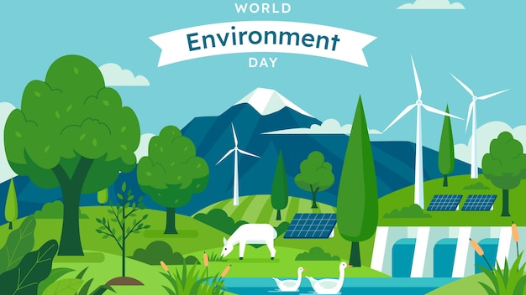
Cần tăng cường sử dụng năng lượng tái tạo vì cần bảo vệ môi trường

Slide 6
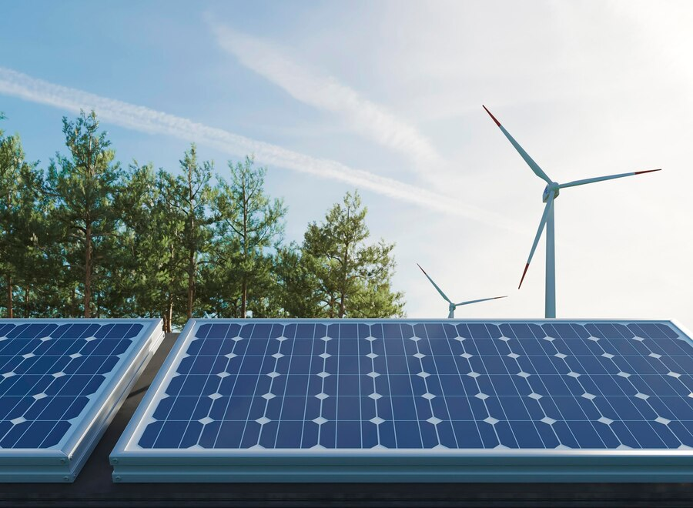
II.Ưu và nhược điểm của một số năng lượng tái tạo

Slide 7
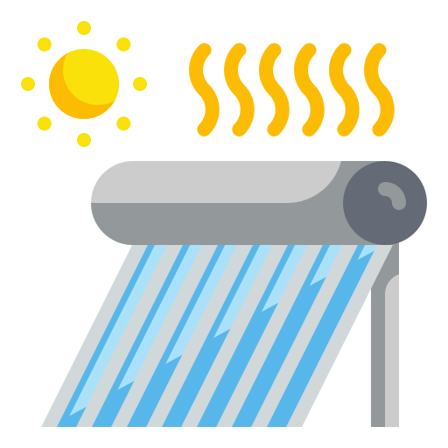
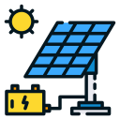
a
Năng lượng mặt trời
- Đã được khai thác và sử dụng từ xa xưa để:
sưởi ấm
trồng trọt
- Ngày nay, chủ yếu chuyển hóa năng lượng mặt trời thành nhiệt năng và điện năng

Slide 8
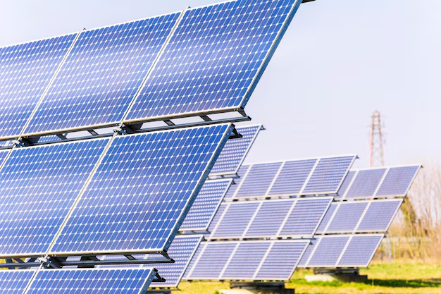
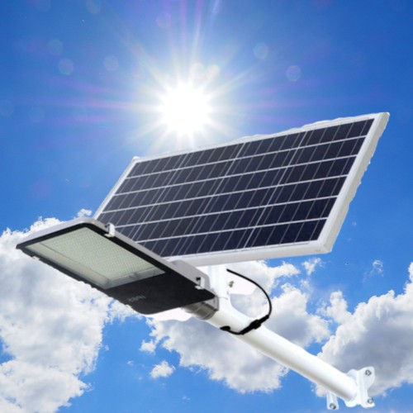
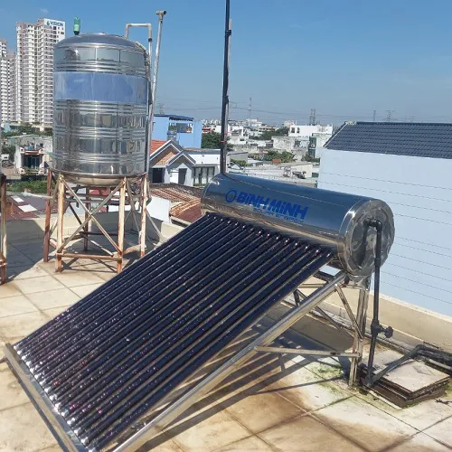
Câu 1. Kể tên một số thiết bị khai thác và sử dụng năng lượng mặt trời.
Một số thiết bị khai thác và sử dụng năng lượng mặt trời
Pin mặt trời
Đèn năng lượng mặt trời
Máy nước nóng

Slide 9
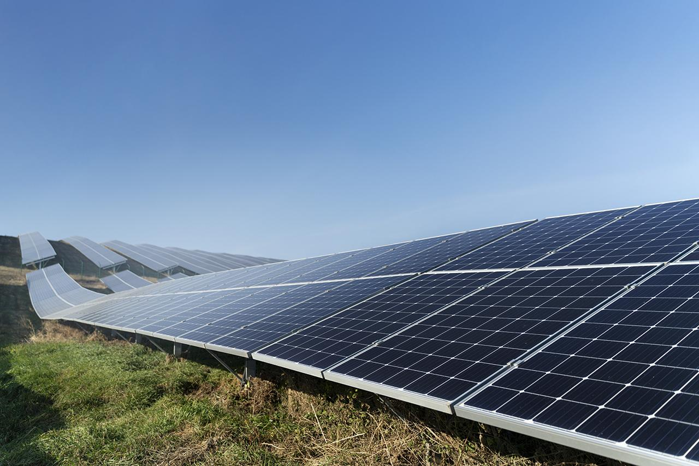
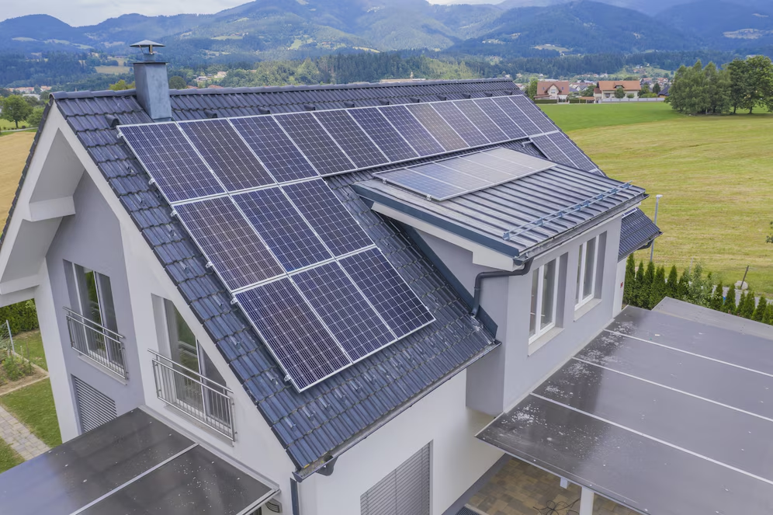
Câu 2. Nêu ưu điểm và nhược điểm của việc khai thác năng lượng mặt trời để phát điện
Ưu điểm
- Trữ lượng rất lớn, coi như vô hạn
- Không phát thải khí nhà kính
- Không gây tiếng ồn
- Dụng cụ thu năng lượng càng được cải tiến, dễ lắp đặt, tự động hóa
Nhược điểm
- Phụ thuộc vào thời tiết
- Không khai thác vào ban đêm
- Rác thải từ pin mặt trời đã qua sử dụng gây tác hại với môi trường

Slide 10
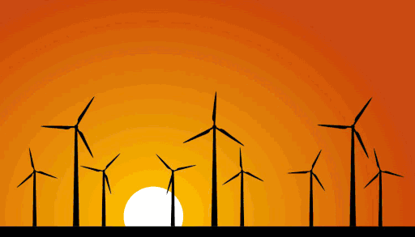
b
Năng lượng gió
- Từ lâu đã được sử dụng trong đời sống
xay bột
chạy thuyền buồm
- Ngày nay, chủ yếu khai thác tuabin điện gió, biến đổi động năng gió thành điện năng

Slide 11
Nêu những ưu điểm, nhược điểm khi sử dụng năng lượng từ gió?

Slide 12
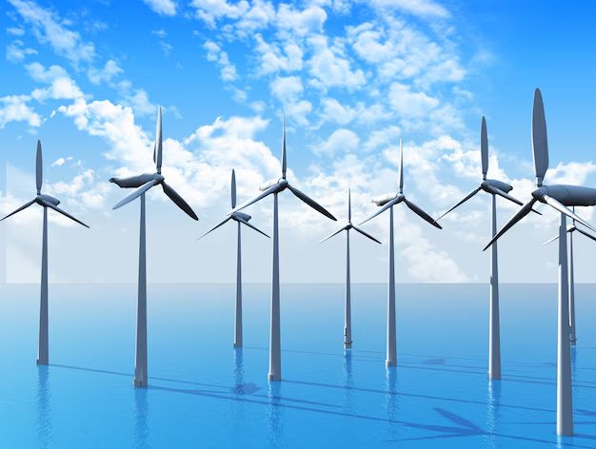
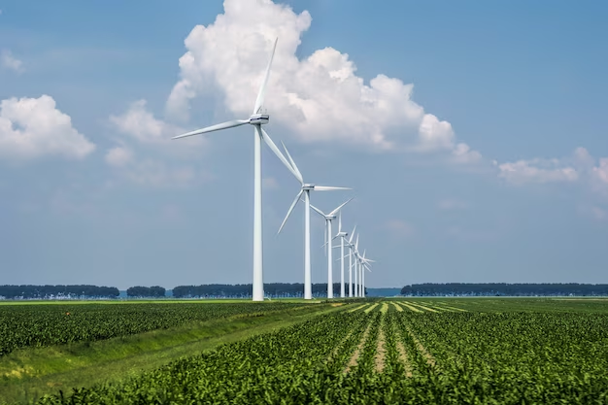
Ưu Điểm
- Trữ lượng rất lớn, coi như vô hạn
- Không phát thải khí nhà kính
- Không gây ô nhiễm môi trường
- Tuabin điện gió có thể lắp đặt ở bất kì đâu nếu đủ lượng gió
Nhược Điểm
- Phụ thuộc vào thời tiết và vị trí
- Tuabin điện gió tạo tiếng ồn và có thể gây nguy hiểm khi xảy ra sự cố
- Các nhà máy điện gió ảnh hưởng tiêu cực đến hệ sinh thái, động vật

Slide 13
Câu 3. Việc thu năng lượng từ gió có bị ảnh hưởng bởi yếu tố ngày, đêm hay không? Vì sao?
Trả lời:
Việc thu năng lượng từ gió không bị ảnh hưởng bởi yếu tố ngày, đêm vì gió có thể xuất hiện cả ngày lẫn đêm.

Slide 14
Luyện tập: Trong xu hướng phát triển năng lượng trên thế giới ngày nay, các nguồn năng lượng tái tạo giữ vị trí và vai trò ngày càng quan trọng, đặc biệt là năng lượng mặt trời và năng lượng từ gió. Vì sao có xu hướng phát triển như thế?
Vì năng lượng hóa thạch có thời gian hình thành rất lâu và không tái tạo lại được, hiện tại trữ lượng của năng lượng hóa thạch trên thế giới đang dần cạn kiệt, việc khai thác và sử dụng nhiên liệu hóa thạch cũng gây ảnh hưởng tiêu cực đến khí hậu và hệ sinh thái. Ưu điểm của năng lượng tái tạo giải quyết được các nhược điểm của năng lượng hóa thạch
a.
b.

Slide 15
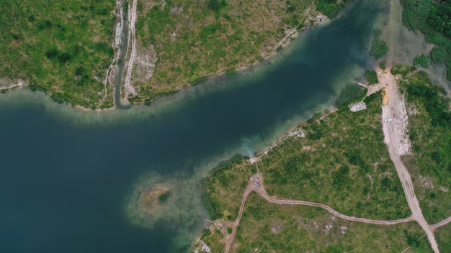
c. Năng lượng từ dòng sông
- Từ lâu đã được sử dụng trong đời sống đi lại, vận chuyển hàng hóa, sản xuất…
- Ngày nay, chủ yếu khai thác để phát điện, chuyển cơ năng dòng nước thành điện năng
Nêu những ưu điểm, nhược điểm khi sử dụng năng lượng từ dòng sông?

Slide 16
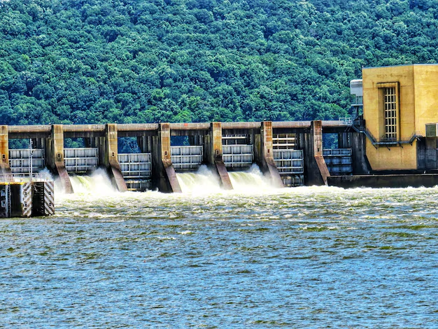
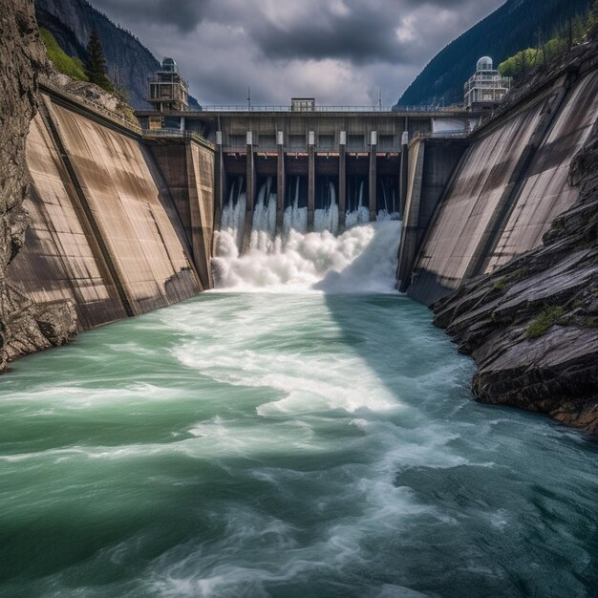
Ưu Điểm
- Góp phần điều tiết lưu lượng nước
- Không phát thải khí ô nhiễm
- Giá thành thấp
Câu 4. Vì sao các nước trên thế giới có xu hướng từ bỏ thủy điện và chuyển sang khai thác các nguồn năng lượng khác?
Nhược điểm
- Làm giảm diện tích rừng
- Thay đổi hệ sinh thái một vùng rộng lớn
- Nguy cơ gây lũ lụt do sự cố vỡ đập

Slide 17
Việc sử dụng năng lượng từ dòng sông ảnh hưởng đến môi trường như thế nào nếu:
- Vỡ đập thủy điện.
- Động vật không di chuyển được từ hạ nguồn lên thượng nguồn của dòng sông.
- Diện tích rừng thay đổi khi xây dựng nhà máy thủy điện.

Slide 18
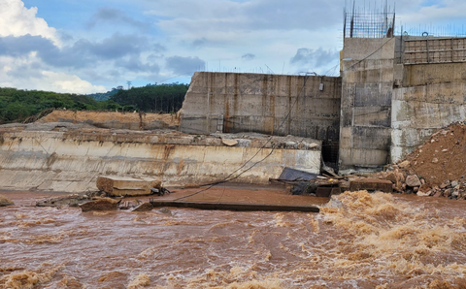
Vỡ đập thủy điện: Gây ngập lụt, nứt, gãy địa tầng, động đất

Slide 19
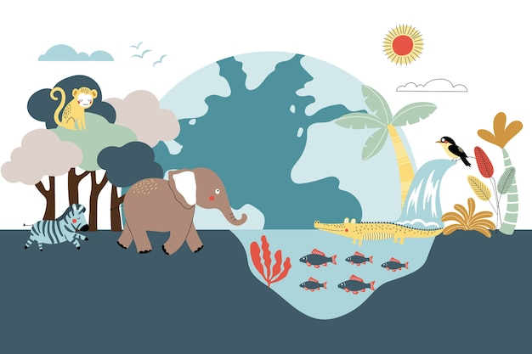
Động vật không di chuyển được từ hạ nguồn lên thượng nguồn của dòng sông: làm mất đa dạng sinh học

Slide 20
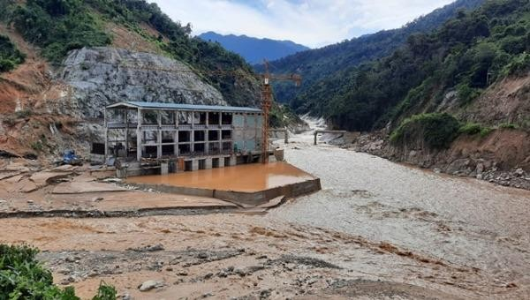
Diện tích rừng thay đổi khi xây dựng nhà máy thủy điện: biến đổi khí hâu, sạt lở đất,…

Slide 21
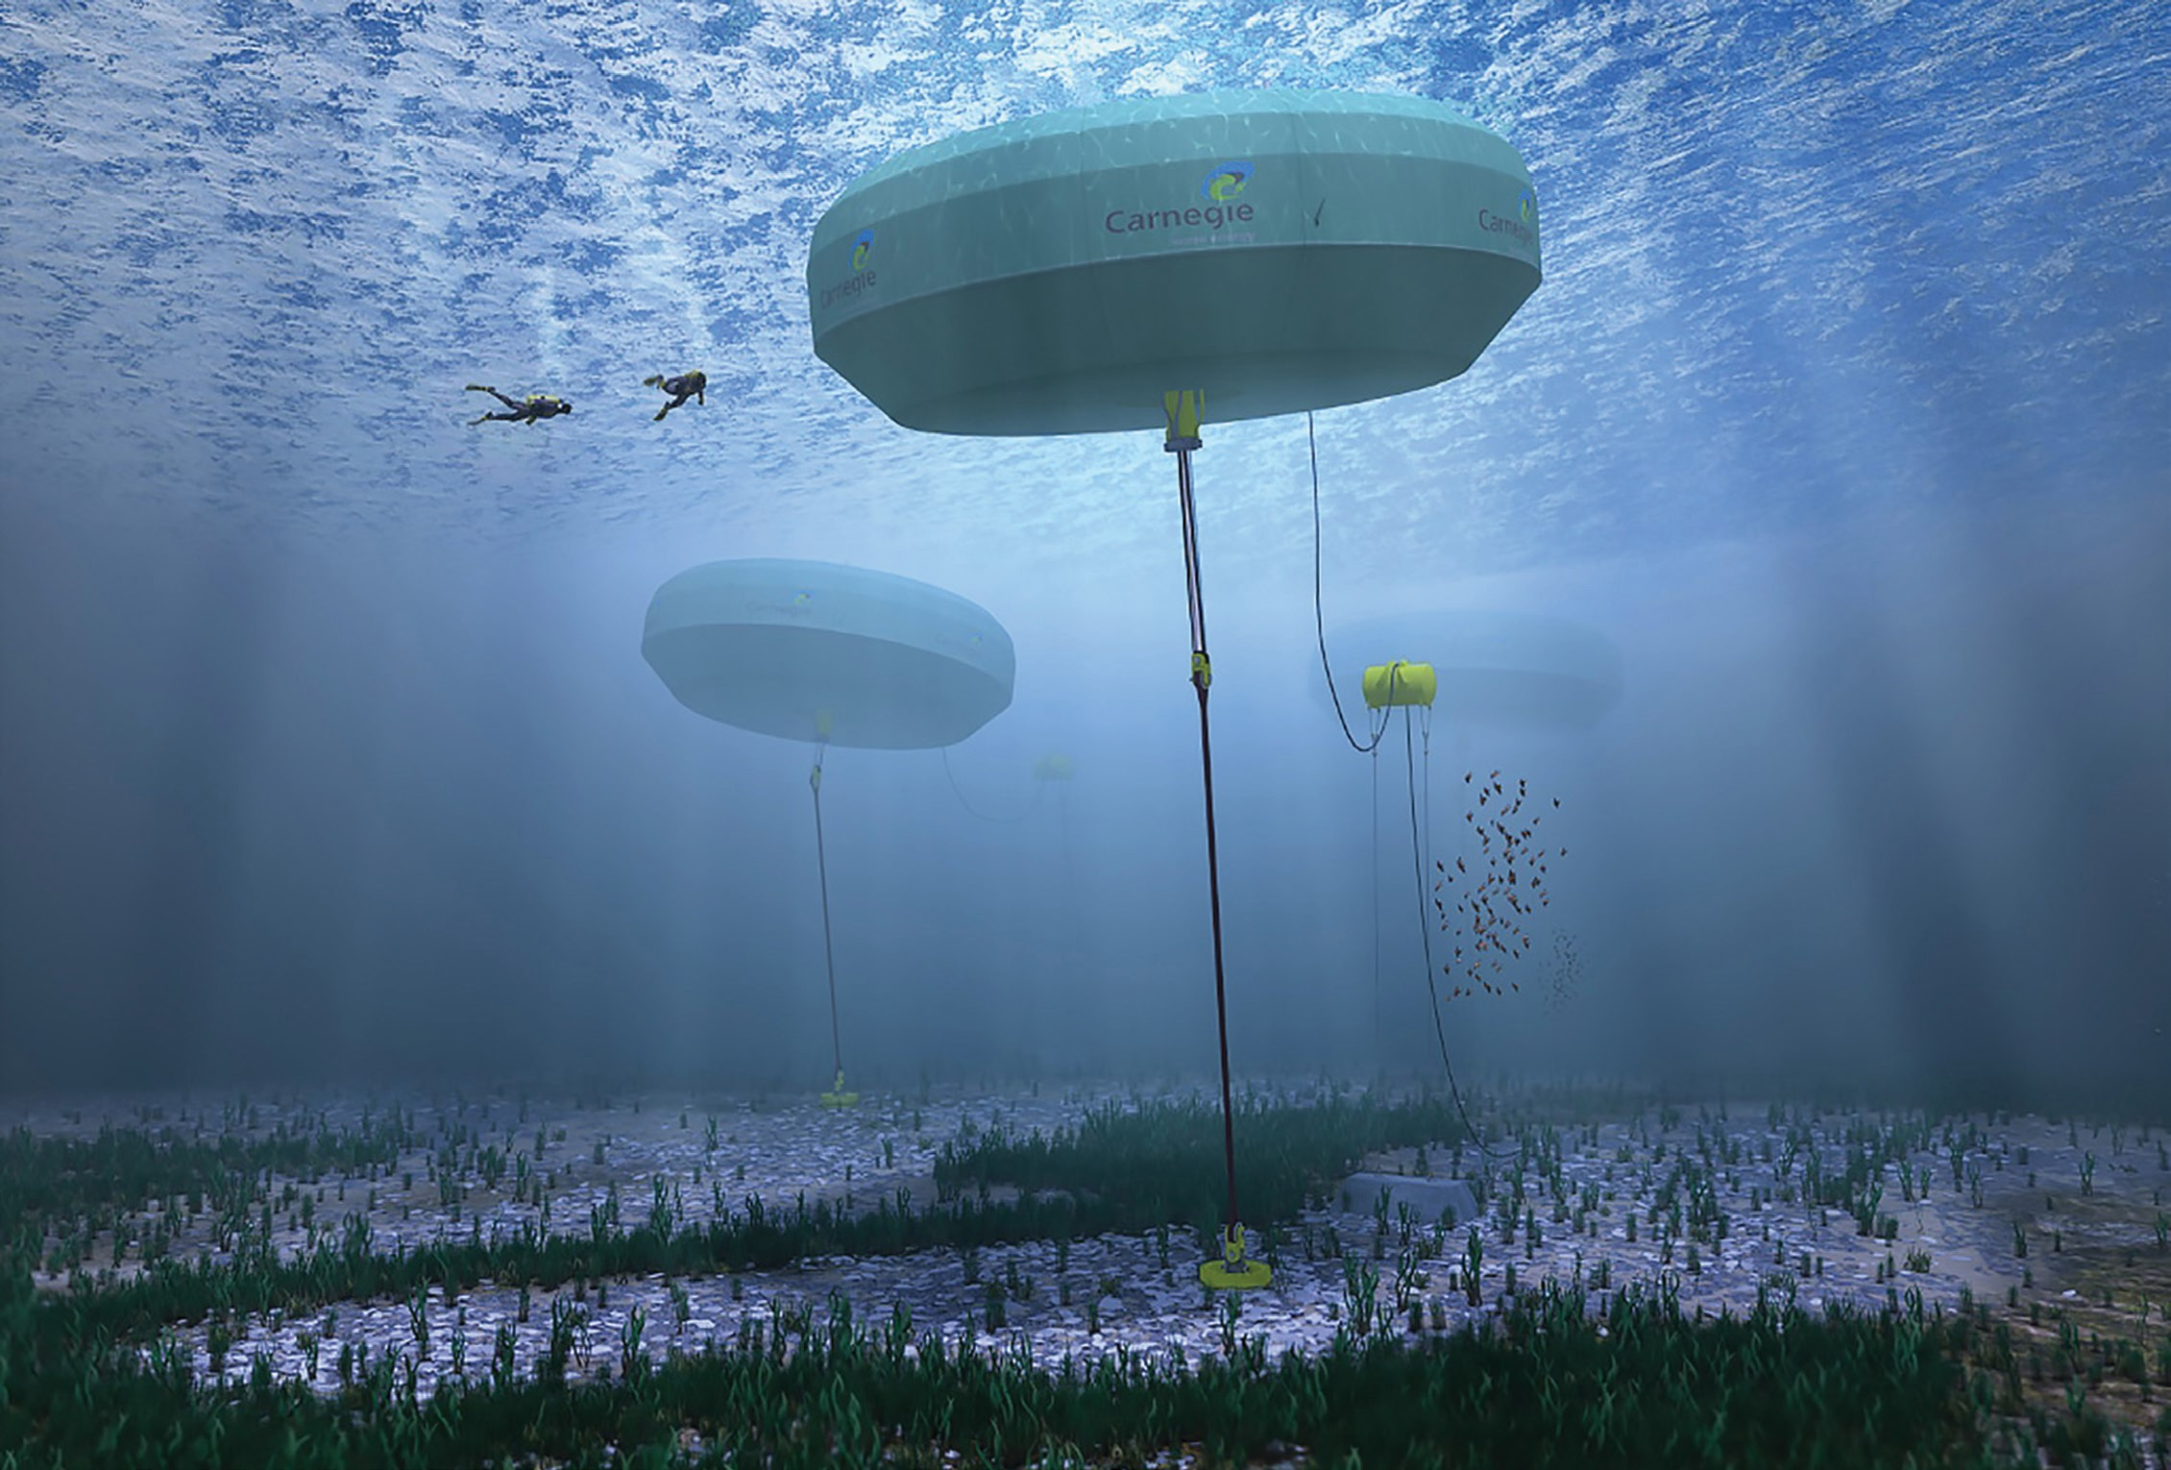
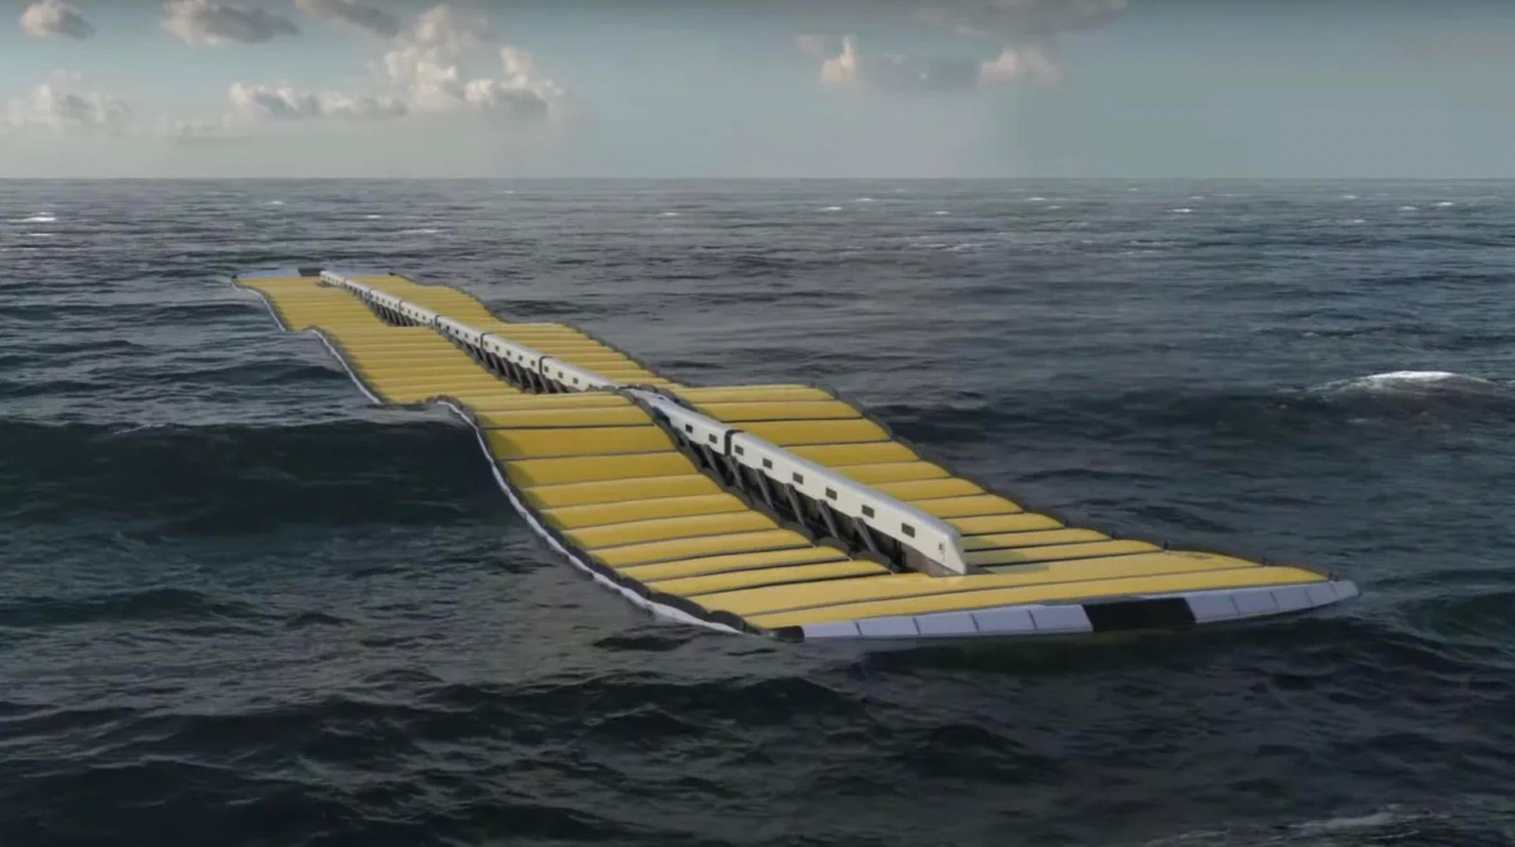
d. Năng lượng từ sóng biển.
- Có thể khai thác để phát điện
- Biến đổi cơ năng sóng biển thành điện năng
Thiết bị chuyển đổi năng lượng từ sóng biển: a) dạng phao kéo; b) dạng phao nổi

Slide 22
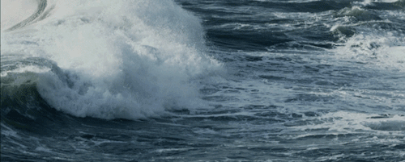
Được hình thành do tác động của gió
Tốc độ gió càng lớn và thời gian thổi càng lâu thì sóng biển càng lớn
Nêu ưu điểm và nhược điểm của việc khai thác và sử dụng năng lượng từ sóng biển.

Slide 23
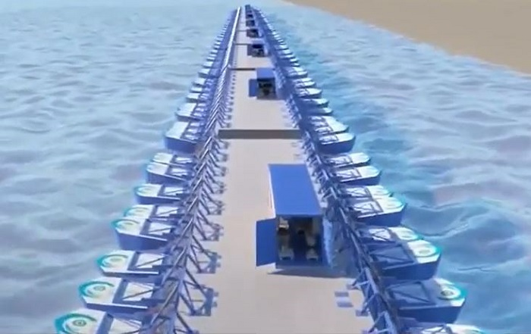
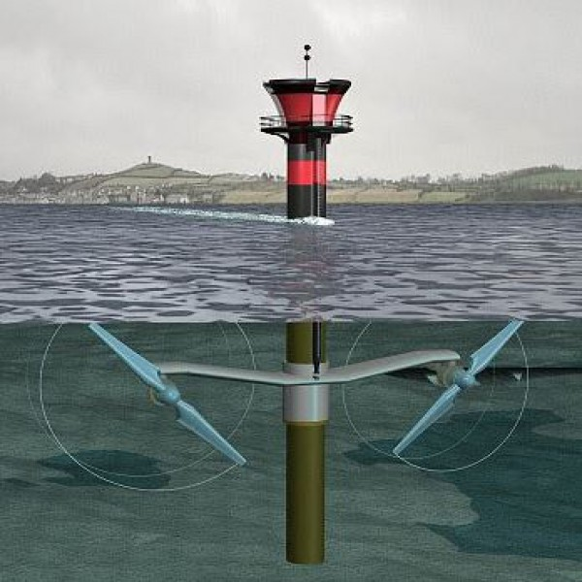
Ưu điểm
Trữ lượng rất lớn, coi như vô hạn
Không tạo ra chất thải
Không nguy hại cho hệ sinh thái
Nhược điểm
Phụ thuộc vào đại lí và thời tiết
Thiết bị chuyển đổi chỉ hoạt động hiệu quả khi sóng lớn
Việc truyền tải năng lượng, vận hành và bảo trì thiết bị tốn kém
Câu 5. Vì sao nói Việt Nam có điều kiện thuận lợi để phát triển năng lượng từ sóng biển?

Slide 24
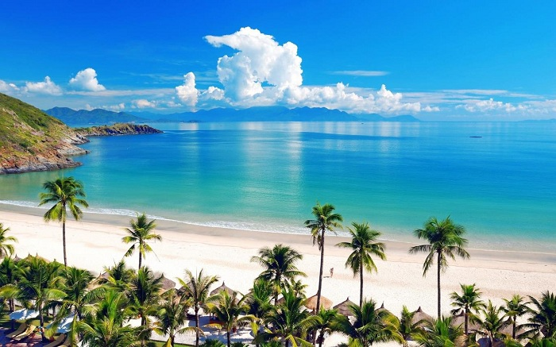
Việt Nam có chiều dài bở biển lên đến 3260 km, đứng top 10 quốc gia có chiều dài bở biển cao nhất so với diện tích lãnh thổ. Yếu tố này phù hợp để phát triển năng lượng từ sóng biển.

Slide 25
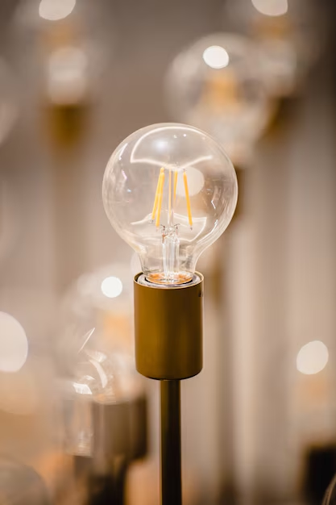
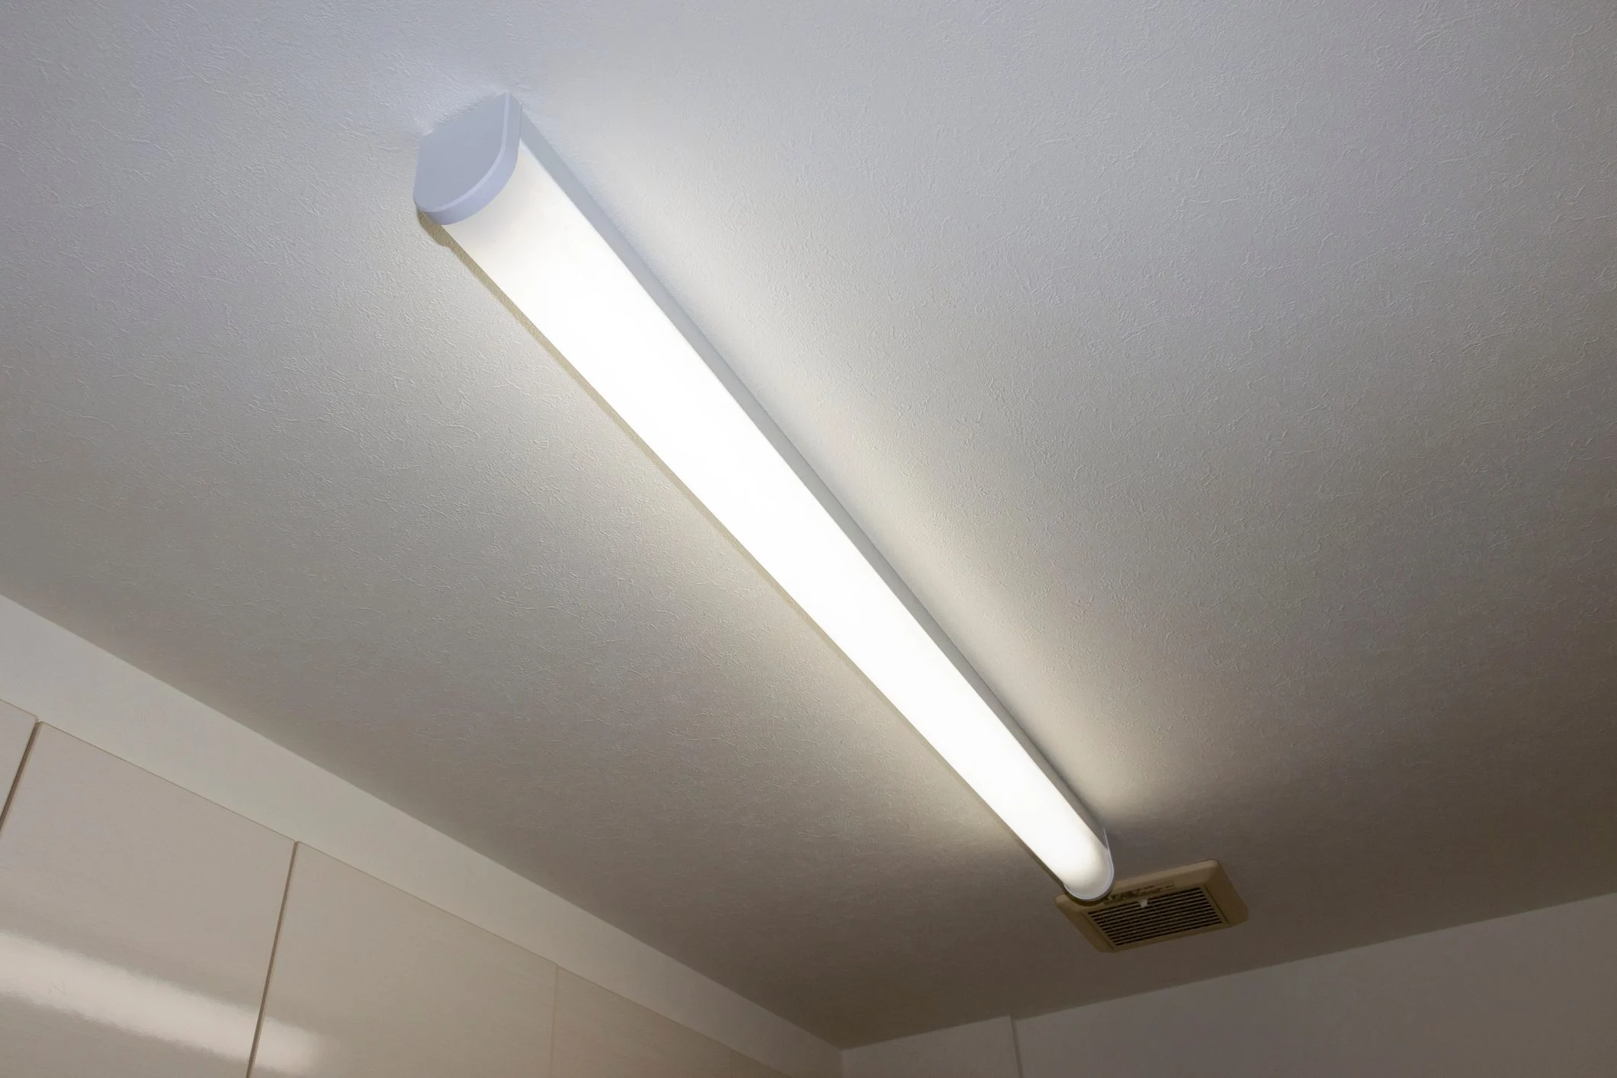
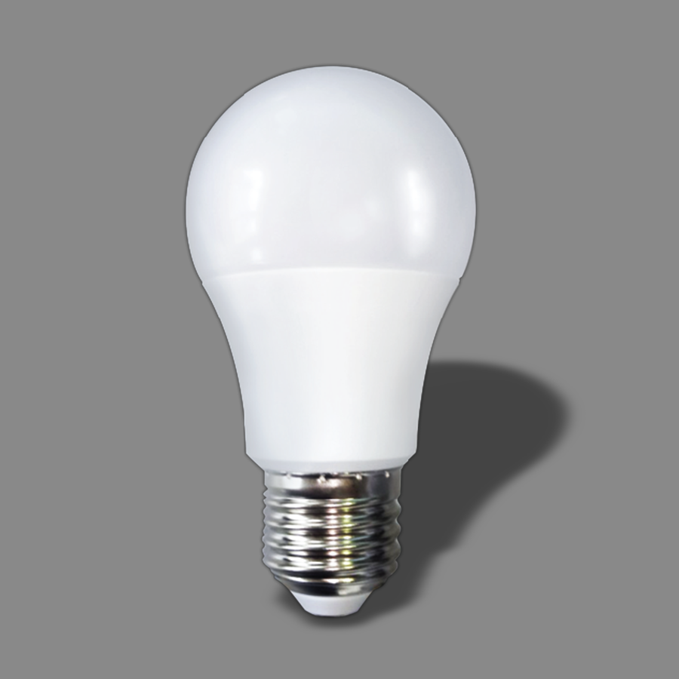
III. Một số biện pháp sử dụng hiệu quả năng lượng và bảo vệ môi trường
Thế nào là sử dụng hiệu quả năng lượng và bảo vệ môi trường?
Bóng đèn dây tóc
Hiệu suất 7%
Bóng đèn huỳnh quang
Hiệu suất 15%
Bóng đèn LED
Hiệu suất 90%
* Sử dụng hiệu quả năng lượng là áp dụng các biện pháp giảm tổn thất, giảm mức tiêu thụ năng lượng của thiết bị, máy móc mà vẫn đảm bảo nhu cầu sản xuất và đời sống

Slide 26
* Hiệu quả năng lượng của thiết bị, máy móc được xác định bởi hiệu suất chuyển hóa năng lượng của chúng
H% = $\frac{ \text{N}\text{ă}\text{ng} \text{l}\text{ượ}\text{ng} \text{c}\text{ó í}\text{ch}\text{ ở đầ}\text{u} \text{ra} }{ \text{N}\text{ă}\text{ng} \text{l}\text{ượ}\text{ng} \text{to}\text{à}\text{n} \text{ph}\text{ầ}\text{n}\text{ ở đầ}\text{u} \text{v}\text{à}\text{o} }$ x 100%
Ví dụ: Hiệu suất cảu bóng đèn = $\frac{ \text{N}\text{ă}\text{ng} \text{l}\text{ượ}\text{ng}\text{ á}\text{nh} \text{s}\text{á}\text{ng} \text{ph}\text{á}\text{t} \text{ra} }{ \text{N}\text{ă}\text{ng} \text{l}\text{ượ}\text{ng}\text{ đ}\text{i}\text{ệ}\text{n} \text{m}\text{à }\text{b}\text{ó}\text{ng} \text{ti}\text{ê}\text{u} \text{th}\text{ụ }}$ x 100%
Hiệu suất càng lớn, hiệu quả năng lượng thiết bị càng cao
Câu 6. Vì sao bóng đèn LED được xem là thiết bị tiết kiệm năng lượng.
Vì bóng đèn LED có hiệu suất chuyển từ năng lượng điện sang năng lượng ánh sáng cao đến 90%
Bóng đèn LED
Hiệu suất 90%

Slide 27
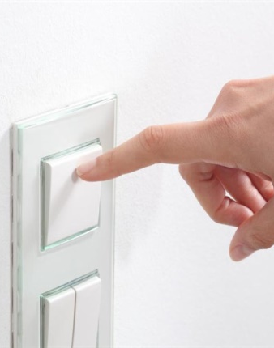
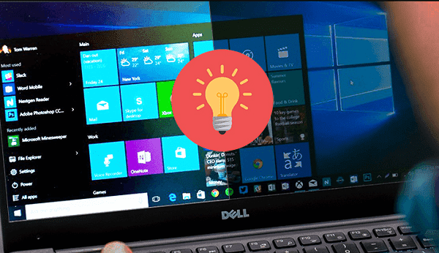
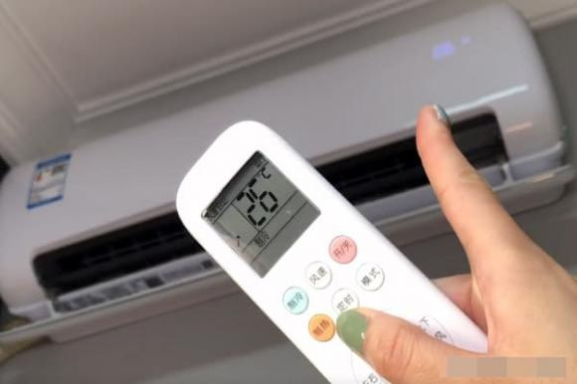
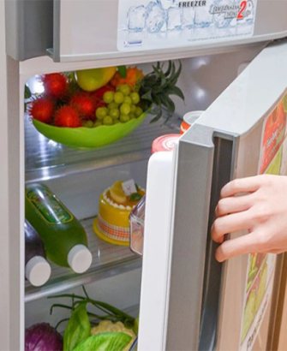
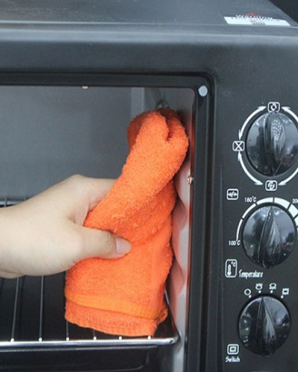
Chúng ta cần làm gì để sử dụng hiệu quả năng lượng.
* Một số biện pháp sử dụng hiệu quả năng lượng
- Sử dụng thiết bị hiệu suất cao
- Tắt thiết bị khi không sử dụng
- Tận dụng năng lượng từ thiên nhiên trong xây dựng và sinh hoạt. Ưu tiên sử dụng năng lượng tái tạo
Giải thích vì sao những cách dưới đây được coi là sử dụng hiệu quả năng lượng điện.
Để điều hòa trên 26 °C vào mùa hè. Sử dụng quạt thay cho máy điều hòa mọi lúc có thể
Thường xuyên bảo trì, bảo dưỡng và vệ sinh các thiết bị điện
Tắt các thiết bị điện (ti vi, đèn điện,...) khi không sử dụng
Giảm độ sáng màn hình máy tính
Không để nhiệt độ tủ lạnh quá thấp, không mở tủ lạnh quá lâu

Slide 28
Những cách đó được coi là sử dụng hiệu quả năng lượng điện vì nó giúp giảm lượng điện năng tiêu thụ trong nhà, làm giảm khai tác tài nguyên giúp bảo vệ môi trường, giảm phần chi tiêu trong gia đình, tăng cường tuổi thọ cho các thiết bị điện.
Để tận dụng gió và ánh sáng tự nhiên cho ngôi nhà của em, hãy thực hiện các việc sau và giải thích vì sao hành động như vậy.
a. Mở cửa để gió tự nhiên làm thông thoáng ngôi nhà.
b. Kê bàn học, bàn làm việc gần nơi có ánh sáng tự nhiên và tận dụng nguồn ánh sáng này cho các hoạt động sinh hoạt.
c. Sơn phòng sáng màu.

Slide 29
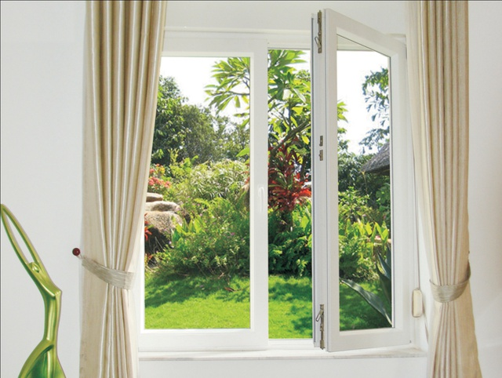
a. Mở cửa để gió tự nhiên làm thông thoáng ngôi nhà giúp giảm phần điện năng vì không phải sử dụng đến quạt, máy điều hòa không khí, …

Slide 30
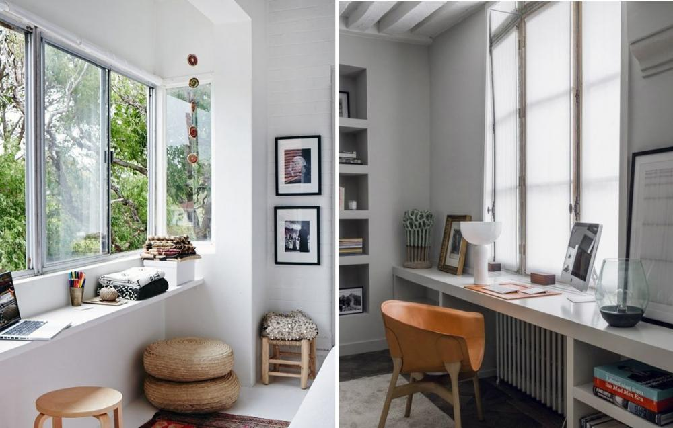
b. Kê bàn học, bàn làm việc gần nơi có ánh sáng tự nhiên và tận dụng nguồn ánh sáng này cho các hoạt động sinh hoạt giúp giảm phần điện năng vì không phải sử dụng đến đèn điện.

Slide 31
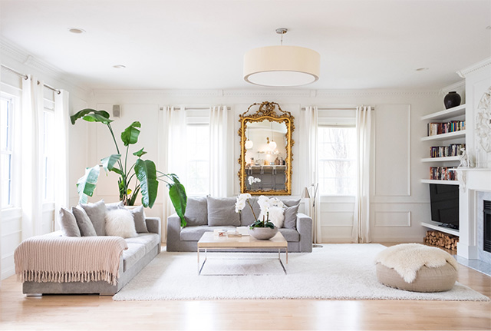
c. Sơn phòng sáng màu giúp phản chiếu ánh sáng tốt hơn làm cho không gian trở nên sáng hơn, do đó sẽ ít cần tới sử dụng đèn điện với công suất lớn hơn làm giảm thiểu lượng tiêu thụ điện năng.

Slide 32
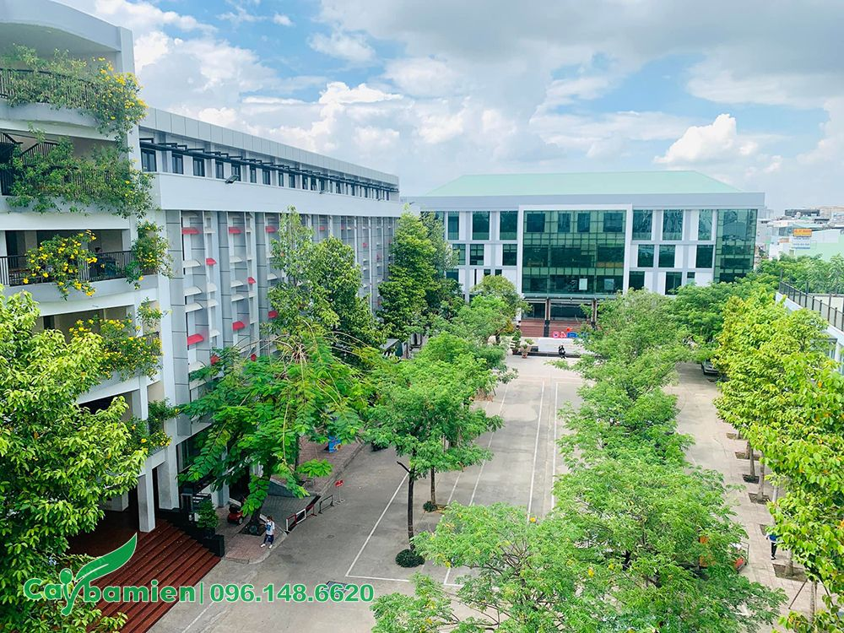
Vì sao trồng nhiều cây xanh quanh nhà và trường học giúp sử dụng hiệu quả năng lượng và bảo vệ môi trường?
Tạo bóng mát → giảm nhu cầu sử dụng máy lạnh
Giảm lượng khí nhà kính → bảo vệ môi trường
Tạo môi trường sống phong phú và đa dạng sinh học

Slide 33
Câu 7: Vì sao phải sử dụng hiệu quả năng lượng và bảo vệ môi trường?
Trả lời:
Phải sử dụng hiệu quả năng lượng và bảo vệ môi trường vì:
- Hiện tại nhiều nguồn năng lượng hóa thạch đã sắp cạn kiệt, môi trường ở nhiều khu vực ô nhiễm trầm trọng, hiệu ứng nhà kính làm trái đất nóng lên nhiều, gây biến đổi khí hậu, ….
- Sử dụng năng lượng hiệu quả giúp giảm lượng khí thải và ô nhiễm, tiết kiệm tài nguyên và giảm chi phí sản xuất.
- Bảo vệ môi trường trong sạch, ít ô nhiễm giúp tình trạng sức khỏe của con người tốt hơn, tăng tuổi thọ, giảm bệnh tật, ….

Slide 34
Câu 8: Đề xuất các biện pháp sử dụng hiệu quả năng lượng và bảo vệ môi trường trong những hoạt động thường ngày của em tại trường học.
Trả lời:
Các biện pháp sử dụng hiệu quả năng lượng và bảo vệ môi trường trong những hoạt động thường ngày của em tại trường học:
- Tắt hoặc rút nguồn khi không sử dụng các thiết bị điện.
- Sử dụng nước uống, nước sinh hoạt vừa đủ khi cần.
- Tích cực sử dụng các nguồn năng lượng tái tạo như: mở cửa sổ để sử dụng ánh sáng tự nhiên, gió mát ngoài trời, ….
- Dùng điều hòa nhiệt độ từ 26⁰C đến 28⁰C.

Slide 35
* Bảo vệ môi trường là hành động phòng ngừa, hạn chế các tác động xấu đến môi trường và cải thiện, giúp môi trường trong lành hơn, sử dụng tiết kiệm các tài nguyên thiên nhiên,...
* Một số biện pháp bảo vệ môi trường
- Giữ vệ sinh môi trường xung quanh
- Trồng nhiều cây xanh
- Giảm lượng chất thải sinh hoạt
- Giảm phát thải khí nhà kính và các chất gây ô nhiễm môi trường
- Khai thác, sử dụng hợp lý tài nguyên thiên nhiên
- Tái sử dụng và tái chế vật liệu đã qua sử dụng (nếu có thể)

Slide 36
Cho biết mối quan hệ của việc sử dụng hiệu quả năng lượng và bảo vệ môi trường?
- Sử dụng hiệu quả năng lượng và bảo vệ môi trường có liên quan chặt chẽ với nhau. Việc sử dụng hiệu quả năng lượng giúp giảm thiểu sự tiêu thụ năng lượng và khí thải, giảm thiểu tác động đến môi trường.
- Mục tiêu chính của việc sử dụng hiệu quả năng lượng là để thực hiện tiết kiệm năng lượng như:
+ Giảm năng lượng hao phí, nhờ đó giảm chi phí sử dụng năng lượng trong sản xuất và đời sống.
+ Giảm khai thác và sử dụng năng lượng hóa thạch giúp giảm lượng phát thải khí gây ô nhiễm môi trường.

Slide 37
Hãy nêu một số ví dụ về sử dụng hiệu quả năng lượng?
- Sử dụng năng lượng tái tạo để chuyển hóa thành điện năng (như điện mặt trời, điện gió, thủy điện) sẽ giảm thiểu sự phát thải khí nhà kính và giảm tiêu thụ nhiên liệu hóa thạch.
- Sử dụng các thiết bị tiết kiệm điện như bóng đèn LED, tủ lạnh, điều hòa, bình nóng lạnh,... (có tính năng tiết kiệm năng lượng) nhằm giảm số tiền điện phải trả hàng tháng và ít tác động đến môi trường.
- Tăng cường sử dụng, cải tiến máy móc, thiết bị tiết kiệm năng lượng tại các công ty, nhà máy, xí nghiệp, đồng thời thực hiện tái chế các sản phẩm và sử dụng nguyên liệu thân thiện với môi trường.

Slide 38
- Sử dụng phương tiện giao thông công cộng thay cho các phương tiện cá nhân góp phần tiết kiệm năng lượng và giảm thiểu phát thải khí thải.
- Tạo ý thức tiết kiệm năng lượng và bảo vệ môi trường: tắt các thiết bị không sử dụng, sử dụng thiết bị tiết kiệm năng lượng, chọn sử dụng các sản phẩm tái chế và thân thiện với môi trường,..
IV.Luyện tập và vận dụng

Slide 39
Luyện tập trang 68 : Lập bảng so sánh ưu điểm và nhược điểm của các dạng năng lượng tái tạo: năng lượng mặt trời, năng lượng từ gió, năng lượng từ dòng sông, năng lượng từ sóng biển.
Loại năng lượng | Ưu điểm | Nhược điểm
Năng lượng mặt trời | Có trữ lượng rất lớn, coi như vô hạn và có mặt ở khắp mọi nơi, việc thu năng lượng mặt trời không phát thải khí nhà kính, không gây tiếng ồn, các dụng cụ thu năng lượng mặt trời ngày càng được cải tiến linh hoạt, dễ lắp đặt và có thể tự động hóa. | Phụ thuộc vào điều kiện thời tiết và không thể khai thác vào ban đêm, rác thải từ các tấm pin mặt trời đã qua sử dụng cũng gây tác hại đối với môi trường.

Slide 40
Năng lượng từ gió | Có trữ lượng rất lớn, coi như vô hạn, việc khai thác năng lượng từ gió không phát thải khí nhà kính, không gây ô nhiễm môi trường, có thể lắp đặt tuabin điện gió ở bất kì đâu, nếu đủ lượng gió cần thiết. | Phụ thuộc vào điều kiện thời tiết và vị trí khai thác, các tuabin điện gió tạo tiếng ồn khi hoạt động và có thể gây nguy hiểm cho dân cư sinh sống trong khu vực lân cận khi xảy ra sự cố, các nhà máy điện gió cũng ảnh hưởng tiêu cực đối với hệ sinh thái và động vật hoang dã tại nơi xây dựng.
Năng lượng từ dòng sông | - Việc xây dựng các hồ chứa nước góp phần điều tiết lưu lượng nước ở hạ lưu. - Việc sử dụng không phát thải các chất khí ô nhiễm môi trường, giá thành thấp. | Việc xây dựng các hồ chứa nước làm giảm diện tích rừng, có thể làm thay đổi hệ sinh thái của một vùng rộng lớn, tiềm ẩn nguy cơ gây lũ lụt khi xảy ra sự cố vỡ đập.

Slide 41
Năng lượng từ sóng biển | Có trữ lượng rất lớn, coi như vô hạn, không tạo ra chất thải, không nguy hại cho hệ sinh thái biển. | Phụ thuộc vào điều kiện địa lí và thời tiết, thiết bị chuyển đổi năng lượng từ sóng biển chỉ hoạt động hiệu quả khi có sóng lớn, việc truyền tải năng lượng, vận hành và bảo trì thiết bị tốn kém.

Slide 42
Vận dụng: Tìm hiểu các biện pháp sử dụng hiệu quả năng lượng và bảo vệ môi trường được khuyến khích thực hiện ở gia đình. Liên hệ thực tế với việc thực hiện ở gia đình em.
Vứt rác đúng nơi quy định
Hạn chế sử dụng túi ni lông
Mang hộp, bát, cốc để mua hàng thay vì dùng hộp xốp, cốc nhựa,...

Slide 43
Câu 1: Trong tự nhiên, các nhóm nguồn năng lượng gồm có:
A
Nguồn năng lượng tái tạo và nguồn năng lượng không tái tạo
Nguồn năng lượng tái tạo và nguồn năng lượng không tái tạo
B
Nguồn năng lượng tái tạo và nguồn năng lượng nhân tạo
C
Nguồn năng lượng nhân tạo và nguồn năng lượng không tái tạo
D
Nguồn năng lượng nhân tạo và nguồn năng lượng tái tạo

Slide 44
Câu 2: Dạng năng lượng nào sau đây là năng lượng tái tạo?
Năng lượng từ than đá
A
Năng lượng từ xăng
B
Năng lượng từ mặt trời
C
Năng lượng từ mặt trời
D
Năng lượng từ khí gas

Slide 45
Câu 3: Dạng năng lượng nào không phải là năng lượng tái tạo?
Năng lượng thủy triều
A
Năng lượng gió
B
Năng lượng mặt trời
C
Năng lượng khí đốt
D

Slide 46
Câu 4: Cho các nguồn năng lượng: khí tự nhiên, địa nhiệt, năng lượng Mặt Trời, sóng, thủy điện, dầu mỏ, gió, than đá. Có bao nhiêu trong số các nguồn năng lượng này là nguồn năng lượng tái tạo?
5
A
4
B
3
C
2
D

Slide 47
Câu 5: Năng lượng tái tạo là năng lượng từ những nguồn có đặc điểm gì?
Năng lượng tái tạo là năng lượng từ những nguồn liên tục được coi là vô hạn
A
Năng lượng tái tạo là năng lượng từ những nguồn không liên tục được coi là vô hạn
B
Năng lượng tái tạo là năng lượng từ nguồn nhiên liệu.
C
Năng lượng tái tạo là năng lượng từ những nguồn có thế tái chế
D

Slide 48
Câu 6: Nội dung nào sau đây không phải là ưu điểm của năng lượng mặt trời?
A
Nguồn năng lượng luôn săn trong thiên nhiên
B
Không phát thải các chất gây ô nhiễm
C
Không gây hiệu ứng nhà kính
D
Giá thành sản xuất pin mặt trời rẻ

Slide 49
Câu 7: Điểm nào sau đây không phải là ưu điểm của năng lượng từ gió?
Không gây ô nhiễm môi trường
Không tốn nhiên liệu
A
B
Thiết bị gọn nhẹ
C
D
Có công suất rất lớn

Slide 50
1. Cho biết việc sử dụng năng lượng từ dòng sông ảnh hưởng đến môi trường như thế nào nếu: - Vỡ đập thủy điện. - Động vật không di chuyển được từ hạ nguồn lên thượng nguồn của dòng sông. - Diện tích rừng thay đổi khi xây dựng nhà máy thủy điện.
- Nếu vỡ đập thủy điện, sẽ xảy ra một trận lũ càn quét nhấn chìm mọi thứ gây ảnh hưởng tới sinh mạng và tài sản của người dân, động vật và thực vật cũng bị chết làm mất sự đa dạng, cân bằng sinh thái.
- Nếu động vật không di chuyển được từ hạ nguồn lên thượng nguồn của dòng sông thì môi trường sống của các loài động vật này bị thay đổi (không có nước) dẫn tới quá trình sinh trưởng và phát triển của loài bị ảnh hưởng và động vật sẽ không sống được.

Slide 51
- Nếu diện tích rừng thay đổi khi xây dựng nhà máy thủy điện thì môi trường sống của động vật và thực vật trong rừng bị thu hẹp lại, nó sẽ gây ra sự suy giảm đa dạng sinh học, mất lớp cây xanh sản xuất oxygen, giảm thiểu khí cacbondioxit, mất đi lớp màn bảo vệ trước bụi, đất li ti trong không khí.
2. Giải thích vì sao những cách dưới đây được coi là sử dụng hiệu quả năng lượng điện. a) Tắt các thiết bị điện (ti vi, đèn điện, ...) khi không sử dụng. b) Giảm độ sáng màn hình máy tính. điện.

Slide 52
c) Để điều hoà trên 26 °C vào mùa hè. Sử dụng quạt thay cho máy điều hòa mọi lúc có thể. d) Không để nhiệt độ tủ lạnh quá thấp, không mở tủ lạnh quá lâu. e) Thường xuyên bảo trì, bảo dưỡng và vệ sinh các thiết bị
Những cách đó được coi là sử dụng hiệu quả năng lượng điện vì nó giúp giảm lượng điện năng tiêu thụ trong nhà, làm giảm khai tác tài nguyên giúp bảo vệ môi trường, giảm phần chi tiêu trong gia đình, tăng cường tuổi thọ cho các thiết bị điện.

Slide 53
HƯỚNG DẪN VỀ NHÀ
Hoàn thành mục “Em có thể” SGK
Học bài, làm bài tập SBT
ôn kĩ bài

Slide 55
CẢM ƠN QÚY THẦY CÔ VÀ CÁC EM HỌC SINH

